Slide 1
SEMESTRÁLNÍ PRÁCE
Algoritmizace a programování 1
Adam Nýč

Slide 2
ZADÁNÍ – ÚLOHA 18
program načte matici od uživatele
řádky matice se musí uspořádat
první prvky každého řádku musí tvořit neklesající posloupnost
program vypíše upravenou matici

Slide 3
PODSTATNÉ METODY
METODA PRO USPOŘÁDÁNÍ ŘÁDKŮ MATICE
METODA PRO PROHOZENÍ ŘÁDKŮ MATICE
METODA PRO VÝPIS UPRAVENÉ MATICE

Slide 4
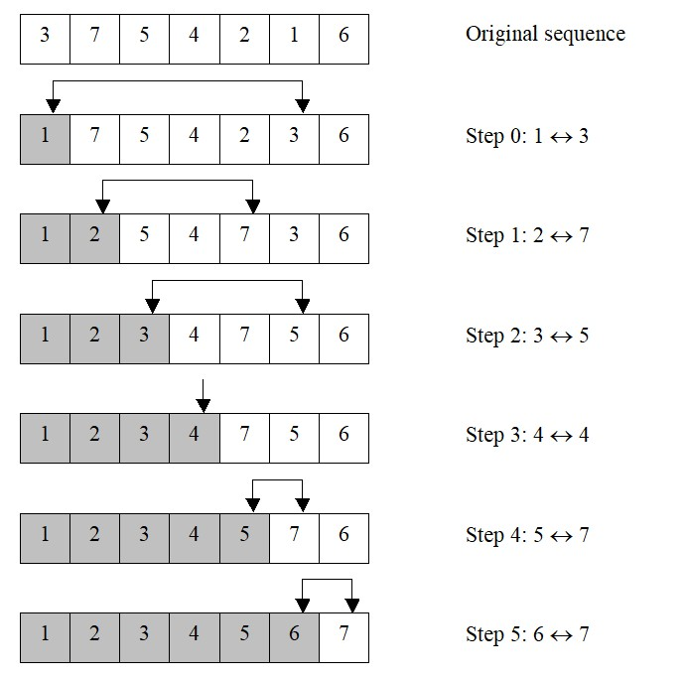
USPOŘÁDÁNÍ PRVKŮ - SELECT SORT
Zdroj: https://www.bestprog.net/en/2020/09/15/c-development-of-a-class-that-implements-the-selection-sorting-algorithm/

Slide 5
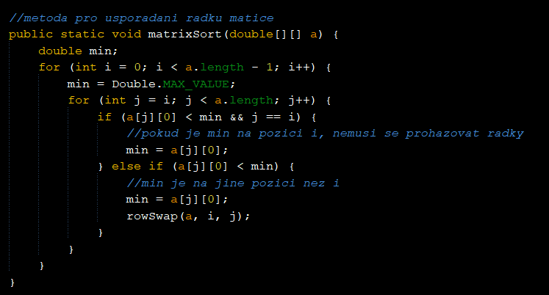
METODA PRO USPOŘÁDÁNÍ ŘÁDKŮ MATICE

Slide 6
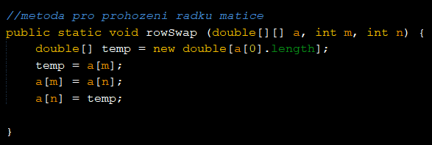
METODA PRO PROHOZENÍ ŘÁDKŮ MATICE

Slide 7
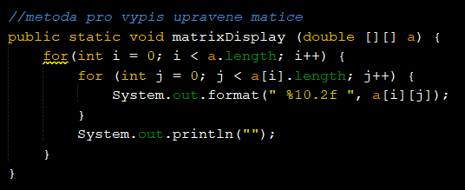
METODA PRO VÝPIS UPRAVENÉ MATICE

Slide 8
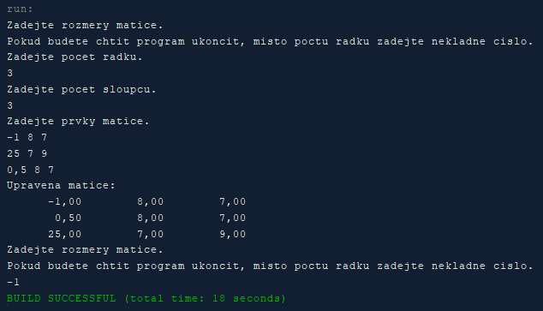
UKÁZKA

Slide 9
DĚKUJI ZA POZORNOST!

